Slide 1
《大数据处理》
大实验说明

Slide 2

总体目标
  论文投稿MASCOTS 2024（CCF推荐C类学术会议）
https://mascots24.iitis.pl
截止日期：May 19th, 2024 AoE

Slide 3
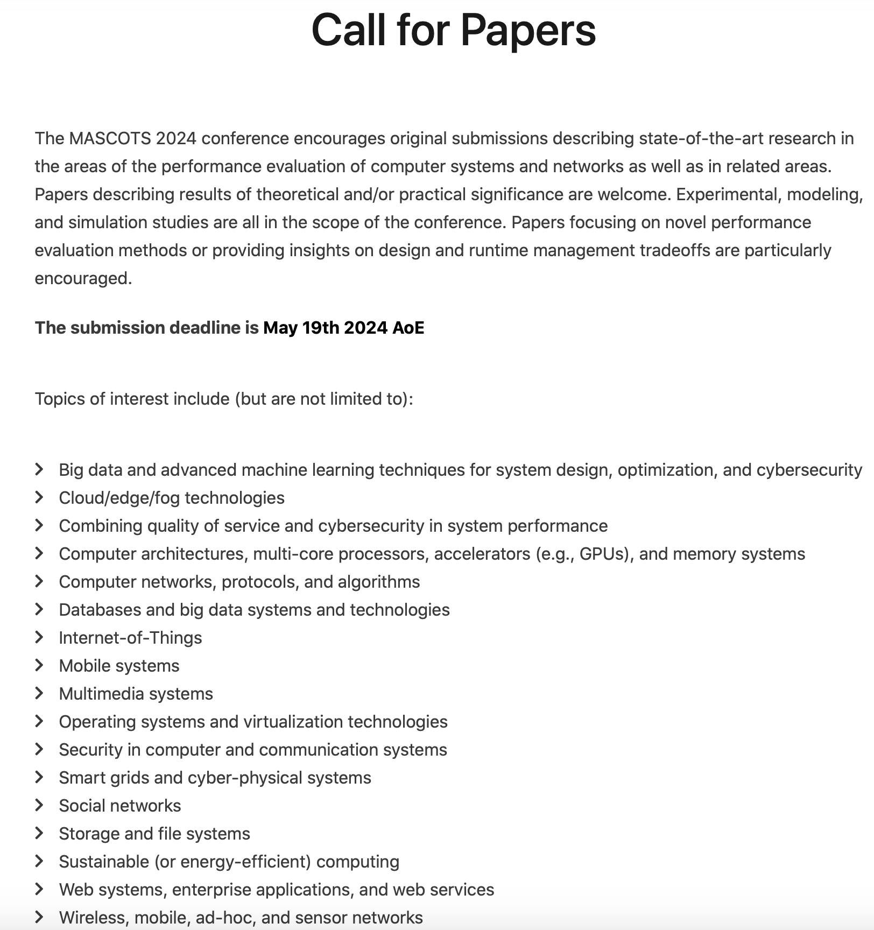

Slide 4
为什么？
  信息学院（国家示范性软件学院）2022年特殊学术专长推免工作实施细则（学术论文）
  出国继续攻读博士/硕士（科研能力的强有力证明）
  保送外校研究生面试（科研能力的强有力证明）

Slide 5
大实验数据集
  存储系统I/O访问数据集分析
  设备故障日志数据集分析
  Linux源代码演进分析
  每种类型会给出数据集地址和参考文献，并学会从参考文献的Related Work章节找更多的相关工作论文和数据集，然后下载学习借鉴！

Slide 6
存储系统I/O访问
分析规律可能有：
  负载的读写比例和总的请求数量？
  负载的读写请求数随时间变化示意图？
  负载的IOPS？
  负载的IOPS随时间变化示意图？
  负载的请求大小分布？
  ……
参考文献：Jinhong Li, Qiuping Wang, Patrick P. C. Lee, and Chao Shi. “An In-Depth Analysis of Cloud Block Storage Workloads in Large-Scale Production.” In Proceedings of 2020 IEEE International Symposium on Workload Characterization (IISWC 2020), Beijing, China, October 2020.
数据集：https://github.com/alibaba/block-traces
http://iotta.snia.org/traces/
Qiang Zou and Bo Mao. “Revisiting Temporal Storage I/O Behaviors of Smartphone Applications: Analysis and Synthesis.” In Proceedings of the 2022 IEEE International Symposium on Workload Characterization (IISWC 2022), Austin, Texas, USA, November 6-8, 2022.

Slide 7
设备故障日志
设备故障日志信息：大规模数据中心中磁盘、固态盘、内存设备等故障的日志数据。
阿里云数据中心内存故障数据集： https://github.com/alibaba-edu/dcbrain
取前面的数据集分析，然后判断和预测后续的数据故障原因，具体看参考文献。
参考文献：Shujie Han, Patrick P. C. Lee, Fan Xu, Yi Liu, Cheng He, and Jiongzhou Liu. “An In-Depth Study of Correlated Failures in Production SSD-Based Data Centers” Proceedings of the 19th USENIX Conference on File and Storage Technologies (FAST 2021), February 2021.
固态盘故障数据集：https://github.com/alibaba-edu/dcbrain/tree/master/ssd_open_data
Shaobu Wang, Guangyan Zhang, Junyu Wei, Yang Wang, Jiesheng Wu, Qingchao Luo. “Understanding Silent Data Corruptions in a Large Production CPU Population”. In SOSP 2023.

Slide 8
Linux源代码演进
针对Linux下的某个具体模块分析其代码演化规律和bug修复情况统计等。
建议从每两个版本的patch文件入手，分析具体某个模块（比如内存管理、RAID模块等）的代码升级过程。
参考文献：Lanyue Lu, Andrea C. Arpaci-Dusseau, Remzi H. Arpaci-Dusseau, Shan Lu.
A Study of Linux File System Evolution. In Proceedings of the 11th Conference on File and Storage Technologies (FAST 2013), San Jose, CA, Feb 2013.
论文分析的数据集参考：https://research.cs.wisc.edu/adsl/Traces/fs-patch/
Linux内核数据集：https://www.kernel.org/

